Slide 1
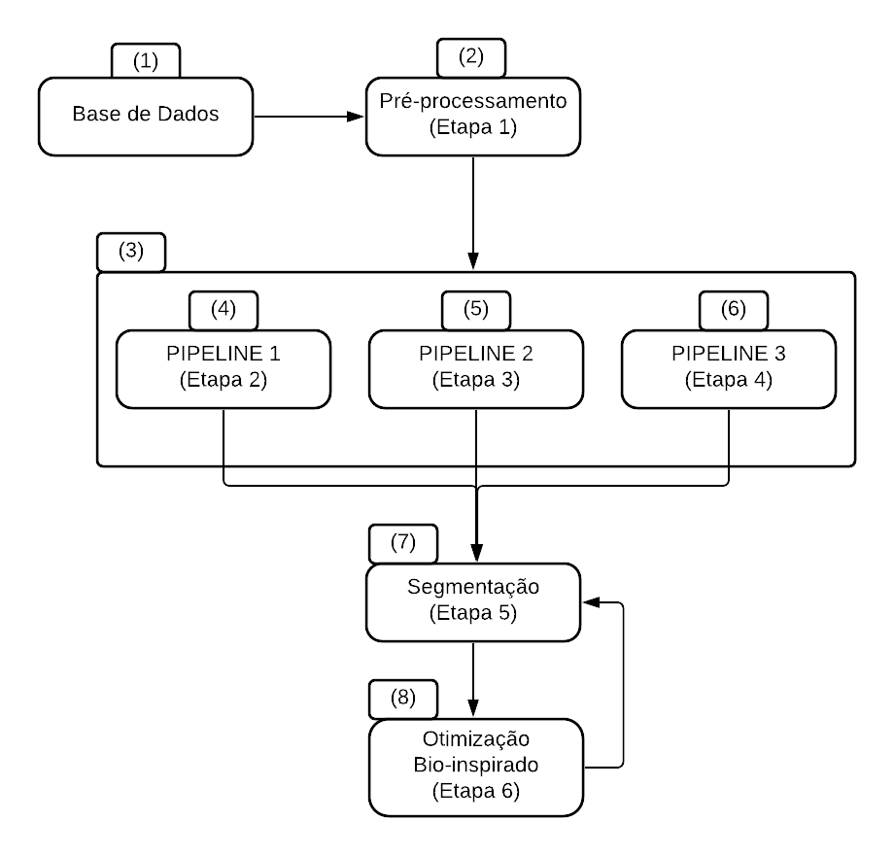
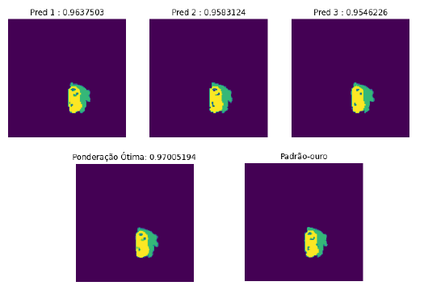
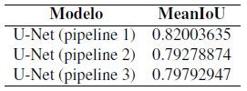
CIÊNCIA DA COMPUTAÇÃO
Diagnóstico automático em imagens médicas combinando arquiteturas de aprendizado de máquina com algoritmos Bio-Inspirados
Aluno: Anderson Simao da Silva, Vitor Zamignani Maluf, Stela Fernandes de Almeida e Vinicius de Andrade Silva (simao.anderson4@gmail.com, vitorzamignanim@gmail.com, unifstalmeida@fei.edu.br, unifvsilva@fei.edu.br)
Orientador: Prof. Dr. Paulo Sérgio Silva Rodrigues (psergio@fei.edu.br)
Resumo: Exames laboratoriais de Ressonância Magnética vêm sendo utilizados para diagnósticos médicos, como a identificação de tumores e lesões. Recentemente, devido ao grande desenvolvimento tanto de hardware quanto de aprendizado de máquina, a área médica tem se beneficiado da automatização de análises clínicas, os chamados Sistemas CAD (Computer Aided Diagnosis). No entanto, ao mesmo tempo que esses avanços trazem benefícios na área da medicina, o seu rápido desenvolvimento tem gerado um grande volume de dados e informações, tornando tanto o diagnóstico quanto o gerenciamento de dados uma tarefa desafiadora. Contudo, algumas técnicas clássicas para processamento de informações, bem como técnicas modernas como Redes Neurais Profundas, tem sido aplicadas com sucesso na intenção de automatizar esses diagnósticos. No entanto, o diagnóstico automático é um processo que depende de vários passos, sendo um dos principais a etapa de segmentação, onde as regiões de interesse são delimitadas antes de sua classificação como lesão. Assim, vários algoritmos têm sido propostos visando sobretudo a segmentação dessas regiões, todos com resultados promissores mas competindo entre si. O presente trabalho propõe uma nova metodologia para diagnóstico automático de lesões em imagens de Ressonância Magnética, utilizando uma combinação de três pipelines modernos e atuais de segmentação de imagens, ponderando cada pipeline através de um método de otimização bio-inspirada. Nossa proposta foi testada na base de dados BraTS19 e os resultados mostram que o algoritmo de otimização Firefly é capaz de otimizar uma ponderação de segmentações para 1.54% melhor que o estado-da-arte, considerando a métrica MeanIoU.
Metodologia utilizada: A metodologia proposta desse trabalho consiste em seis etapas, mostradas no diagrama da Figura 1. A base de dados utilizada nesse trabalho contém imagens de ressonância magnética e são utilizadas como entrada na metodologia. Essas imagens então passam por uma tarefa de pré-processamento, onde as imagens são extraídas, redimensionadas e agrupadas em conjuntos. As etapas 2, 3 e 4 representam os pipelines escolhidos distintamente da literatura atual, cada um dos pipelines tem como entrada as imagens geradas pela etapa 1 e realizam sua respectiva segmentação. A etapa 5 consiste em combinar e ponderar os três resultados obtidos (imagens segmentadas) pelas etapas 2, 3 e 4 a fim de se obter uma nova segmentação. Utilizando o algoritmo bio-inspirado, a etapa 6 realiza a otimização dos pesos que ponderam as imagens na etapa 5, para uma melhor segmentação resultante.
Figura 1 - Diagrama esquemático da metodologia proposta.
Resultados: Para avaliação das redes, foi utilizada a métrica MeanIoU nas imagens do conjunto de teste. Foram geradas, para cada pipeline, 1242 máscaras de segmentação para as imagens de ressonância magnética do tipo Flair. Por se tratar de três modelos U-Net, os modelos se comportaram similarmente uns aos outros. Porém, os modelos 1 e 2 contém modificações feitas pelos autores em seus respectivos trabalhos, A Tabela 1 apresenta os valores médios da métrica IoU, resultantes dos treinamentos dos modelos propostos nos pipelines 1, 2 e 3. No total de amostras do conjunto de teste, o Firefly foi capaz de otimizar 77% delas para uma melhor métrica, o que corresponde a 962 de um total de 1242 amostras. Como, segundo experimento utilizando o Firefly, foi utilizada a otimização para realizar a ponderação com apenas as imagens resultantes dos pipelines 1 e 2. Estes foram escolhidos devido aos resultados apresentados: o pipeline 1 apresenta a melhor métrica, porém, o resultado da métrica do pipeline fica em último lugar. Após a combinação das 3 máscaras resultantes dos pipelines, o algoritmo Firefly otimizou os resultados em 1.86%, de acordo também com a métrica MeanIoU.
Descrição: Nas últimas décadas a área médica vem utilizando em larga escala exames de imagens laboratoriais para auxiliar em diagnósticos de pacientes. Exames de Ressonância Magnética possibilitam o reconhecimento de tumores e lesões em diversas regiões do corpo humano, sendo possível visualizar suas características como tamanho, localização e até mesmo o estágio ou gravidade do problema. No entanto em alguns casos devido ao grande volume de dados, o diagnóstico a partir desses exames se torna uma tarefa difícil para um profissional. Algumas imagens podem ser geradas com ruídos ou o tamanho do tumor ou lesão pode ser muito pequeno, dificultando um diagnóstico mais preciso e, com isso, sendo necessário a realização de novos exames ou da análise da mesma imagem por mais profissionais. Assim, o presente trabalho propõe uma nova metodologia para diagnóstico automático de lesões em imagens de Ressonância Magnética, utilizando uma combinação de três pipelines modernos e atuais de segmentação de imagens, ponderando cada pipeline através de um método de otimização bio-inspirada, testada na base de dados BraTS19. Os resultados obtidos mostram que o algoritmo de otimização Firefly é capaz de otimizar uma ponderação de segmentações para 1.54% melhor que o estado-da-arte, considerando a métrica MeanIoU, mostrando que a metodologia aqui proposta mostra que a combinação ponderada de pipelines do estado-da-arte é uma estratégia promissora que pode levar ao avanço desse estado-da-arte.
Tabela 1 – Resultados avaliados com a métrica MeanIoU
Figura 2 - Linha superior: Amostras de máscaras de segmentação geradas pelos modelos 1, 2 e 3 e suas respectivas métricas, comparadas com o padrão-ouro. Linha inferior: A imagem resultante pela ponderação ótima gerada pelo Firefly, sua respectiva métrica e o padrão-ouro.
Conclusão: Quando a otimização é feita ponderando três imagens, a métrica obtida é 1.85% maior do que o resultado apresentado pelo pipeline 1,que foi escolhido para comparação por apresentar o melhor resultado entre os três pipelines. Por outro lado, quando são utilizadas apenas duas imagens para ponderação, a otimização atinge uma métrica 0.54% mais baixa do que a otimização ponderando três imagens e 1.34% melhor do que a métrica obtida pelo pipeline 1. Contudo, apesar da otimização ter resultados melhores ponderando apenas duas imagens, o melhor cenário obtido é quando se utiliza três imagens para ponderação, resultando numa métrica mais alta.

